Slide 1
Day 6 部件“斤、巾、彡” 的教与学
Middle School
2016 StarTalk Read-on

Slide 2
部件 “斤”的教与学

Slide 3
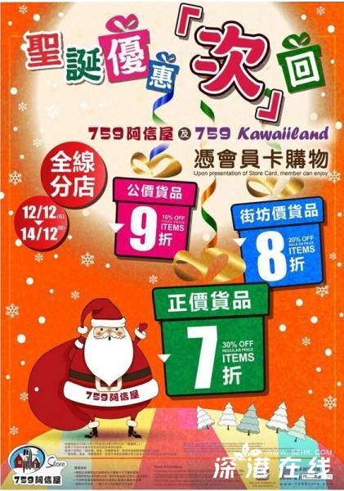
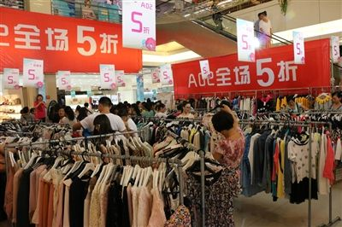
活动1. -两人一组，圈出部件 “斤 ”

Slide 4
The position of “斤”
2. 所 ，3. 断，4 . 新， 5.折
right ---
lert ---
bottom---
Right-up ---
inside ---
7. 欣
斧，9. 芹
6. 哲
8. 匠
Notes:
Answer keys

Slide 5
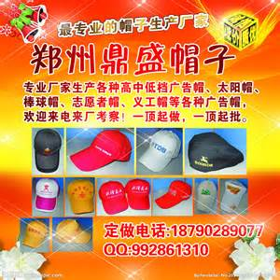
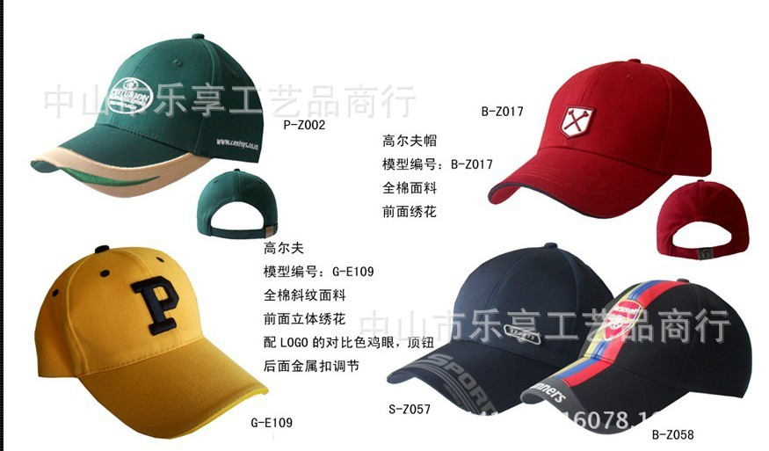
部件“巾” 的教与学
活动2

Slide 6
“巾” 在哪儿？
1.帽mào2.币bì 3.帛bó 4.希xī 5.布bù
6.带dài 7.常cháng 8.佩pèi 9.幅fú
10.帅shuài 11.狮 shī

Slide 7
right ---
left ---
bottom---
In between ---
Inside ---
10
1， 9
2，3，4，5，6，7
11
8
Notes:
Handout

Slide 8
部件“彡” 的教与学
活动 3

Slide 9
“彡” 在哪儿？
1.彩， 2.影， 3. 形， 4.颜， 5.须，
6.珍，7.髪， 8.彬， 9. 穆， 10. 彪，
11.疹， 12.谚， 13.缪

Slide 10
1.彩， 2.影， 3. 形， 4.颜， 5.须， 6.珍，
7.髪， 8.彬， 9. 穆， 10. 彪， 11.疹， 12.谚， 13.缪
right ---
1, 2, 3, 8
left ---
5
Right-up ---
7，10
4
Left-bottom---
Right-bottom ---
6, 9， 11， 12，13
Notes:
Answer Keys

Slide 11
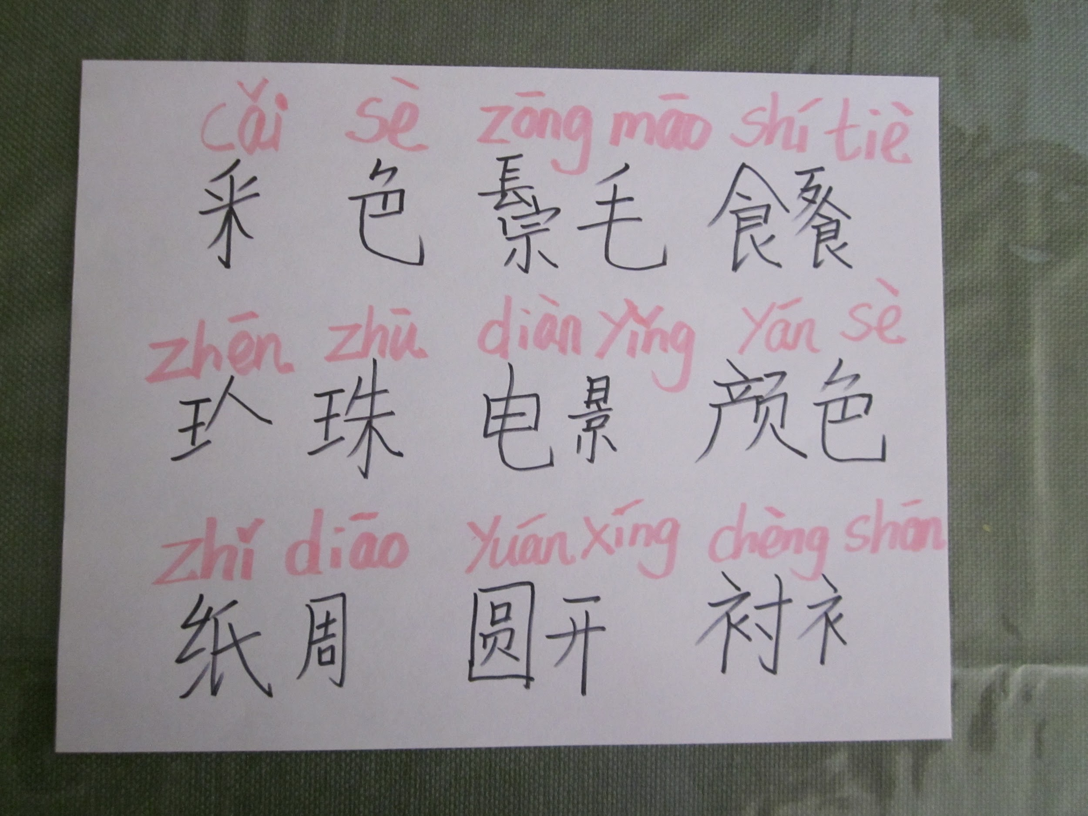
Task C-Fill in missing component “彡”。

Slide 12
活动 4
1.帜，2.拆，3.欣， 4.衫，5.须， 6.带， 7.猫，8.师，9.新、 10.布 11.彬、12.淋
彡
4， 5, 11
巾
1, 6, 8
斤
2, 3，9,

Slide 13
活动8-圈出含有部件“斤、巾、彡” 的字
寒假的前一天，妈妈带我去买过年穿的新衣服。大街上人来人往、车来车往, 很热闹。我和妈妈走进了一家服装店，哇！里面好多人啊! 有的在试穿衣服、有的在付钱……里面的衣服好多, 有男装、有女装、有帽子、 有裤子、五颜六色，好漂亮! 我左看右看, 东看西看,不知道哪一件好。

Slide 14
寒假的前天，妈妈带我去买过年穿的新衣服。大街上人来人往、车来车往, 很热闹。我和妈妈走进了一家服装店，一哇！里面好多人啊! 有的在试穿衣服、有的在付钱……里面的衣服好多, 有男装、有女装、有帽子， 有裤子，五颜六色，好漂亮! 我左看右看, 东看西看,不知道哪一件好。

